Slide 1
Макрокинетика химических процессов
Пористая структура катализаторов и адсорбентов.
Часть 2.
Лекция 2
emyu@tpu.ru
https://tpu.webex.com/meet/emyu
https://portal.tpu.ru/SHARED/e/EMYU/
Лектор – к.т.н., доцент ОХИ Юрьев Е.М.

Slide 2

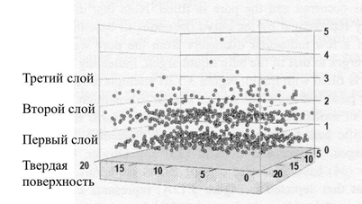
Капиллярная конденсация
2
Дополнительное поглощение пара пористыми телами происходит в порах адсорбента вследствие объемной конденсации на вогнутой поверхности твердого тела, покрытого адсорбционной пленкой.
Эта характерная особенность адсорбции в мезопористых системах связана с явлением капиллярной конденсации, которая может приводить к объемному заполнению мезопор жидкой фазой адсорбата при относительном давлении паров р/p_{s} < 1,0.
Причина капиллярной конденсации – в образовании вогнутых менисков адсорбированной фазы, равновесное давление p над которыми определяется уравнением Кельвина.
Капиллярная конденсация – конденсация газа в порах твердого тела (объемное заполнение пор). В порах твердого тела пар способен конденсироваться в жидкость, даже если его относительное давление меньше единицы. Т.е. конденсация происходит при значительно меньших давлениях, чем давление насыщенного пара над плоской поверхностью жидкости.
Необходимые условия капиллярной конденсации
наличие мезопор;
смачиваемость стенок мезопор адсорбированной фазой;
температура сорбции ниже критической.

Slide 3
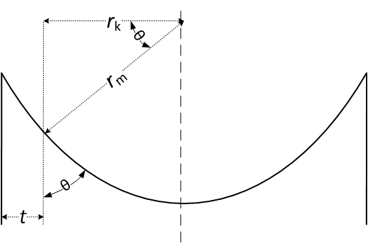
Капиллярная конденсация
Правило Кельвина
Следствия:
в порах твердого тела пар способен конденсироваться в жидкость, даже если его относительное давление меньше единицы;
давление пара р над вогнутым мениском должно быть меньше, чем давление насыщенного пара р_{s};
КК пара в жидкость должна происходить в порах при некотором давлении, определяемом величиной r для жидкого мениска в них;
если мениск всегда вогнутый (т. е. краевой угол менее 90°) это давление должно быть меньше, чем давление насыщенного пара.
образование жидкой фазы из пара при любом давлении, меньшем давления насыщенного пара, не может происходить в отсутствие поверхности твердого тела, которое инициирует процесс конденсации.
равновесное давление пара р над вогнутым мениском жидкости должно быть меньше, чем давление насыщенного пара р_{s} при той же температуре

Slide 4
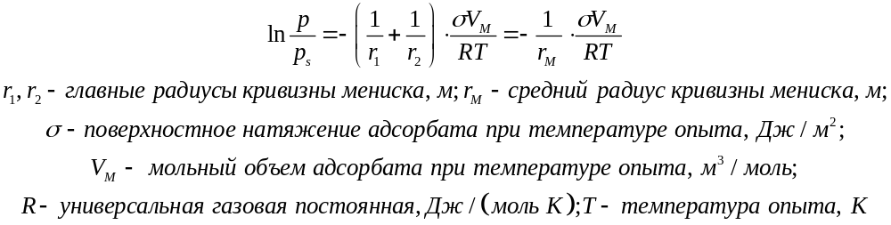
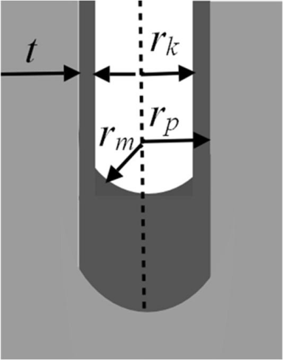
Капиллярная конденсация
4
Равновесное давление пара над искривлённой поверхностью с отрицательной кривизной описывается уравнением Кельвина:
Рисунок – Схематичное изображение мезопоры: r_{p} – радиус поры;
r_{k} – радиус коры; r_{m} – равновесный радиус кривизны мениска жидкости; t – толщина адсорбционной пленки
Кора представляет собой пространство поры, ограниченное поверхностью адсорбционной плёнки r_{k} = r_{p} - t.
При применении уравнения Кельвина для расчётов размеров мезопор принимают допущение, что жидкий адсорбат полностью смачивает поверхность пор: равновесный радиус кривизны принимается равным радиусу коры r_{m} = r_{k}.

Slide 5
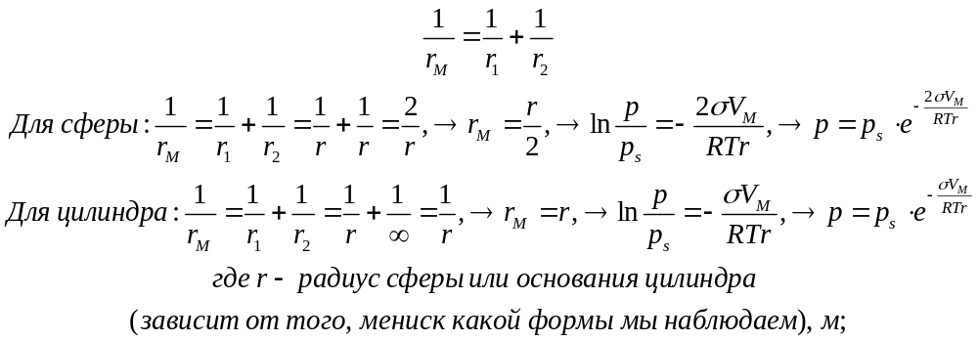

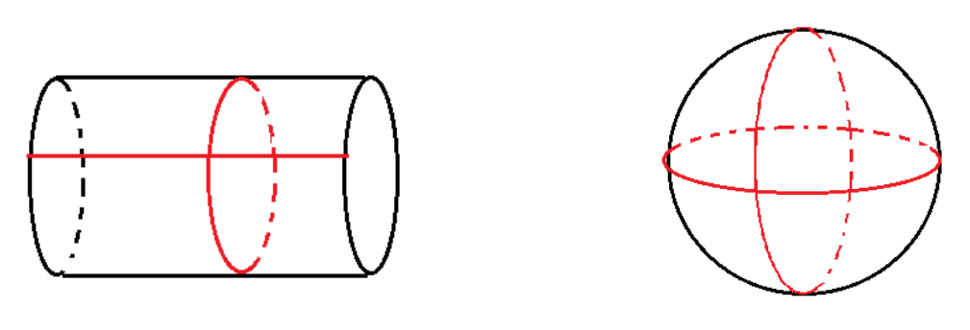
Кельвиновский радиус кривизны
Кельвиновский радиус кривизны r_{M} связан с главными радиусами кривизны r₁ и r₂ соотношением:
Кривизна поверхности в выбранной точке – мера ее отклонения от плоскости в окрестностях данной точки. Кривизна поверхности в точке характеризуется радиусами кривизны r₁ и r₂ линий пересечения этой поверхности двумя взаимно перпендикулярными плоскостями, включающими нормаль к поверхности.
Положение секущих плоскостей выбирается так, чтобы r₁ и r₂ соответствовали максимальному и минимальному значениям из всех возможных. Такие радиусы r₁ и r₂ называют главными радиусами кривизны, а обратные им величины 1/r₁ и 1/r₂ – главными кривизнами.
5

Slide 6
Капиллярная конденсация
Начальный этап заполнения мезопор – образование слоя за счет полимолекулярной адсорбции. Из-за геометрии пор или смыкании полимолекулярных плёнок, растущих на поверхности стенок пор, возникает искривлённая поверхность.
Рисунок – Схема капиллярной конденсации
6

Slide 7
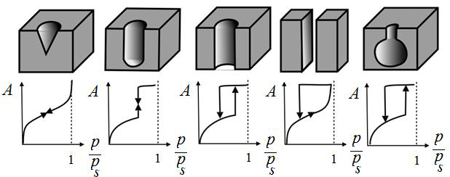
7
Капиллярная конденсация
Уравнение Кельвина с учетом толщины адсорбционной пленки:
Капиллярная конденсация может протекать обратимо или необратимо:
при обратимой КК ветви адсорбции и десорбции совпадают;
при необратимой КК возникает адсорбционно-десорбционный гистерезис.
Модельные формы пор (коническая, цилиндрическая тупиковая, цилиндрическая сквозная, щелевая и бутылкообразная) и изотермы капиллярной конденсации в них

Slide 8
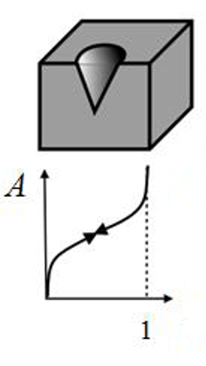
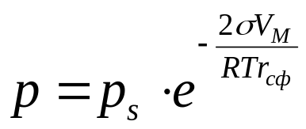
8
Капиллярная конденсация
Коническая пора:
При низких давлениях образуется полимолекулярная пленка толщиной t. На дне поры образуется мениск жидкости сферической формы c минимальным радиусом кривизны r_{min}. Данная величина может быть рассчитана как радиус сферы R, вписанной в конус, с учетом толщины адсорбционной плёнки: r_{min} = R – t.
Равновесное давление определяется кельвиновским радиусом кривизны r_{k}, то в данных условиях r_{k} < r_{min}, что приведет к конденсации и заполнении некоторого объёма поры до образования мениска равновесной кривизны r_{k}.
Увеличение относительного давления p/p_{s} сопровождается дальнейшей конденсацией адсорбата в количествах, обеспечивающих равновесное значение радиуса кривизны r_{k.}
При снижении относительного давления будет происходить обратный процесс – десорбция (испарение) части адсорбата. При этом образуется мениск с меньшим равновесным радиусом кривизны.
Поскольку форма мениска не изменяется на изотерме будет наблюдаться совпадение кривых адсорбции и десорбции.

Slide 9
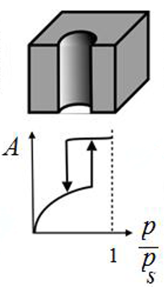
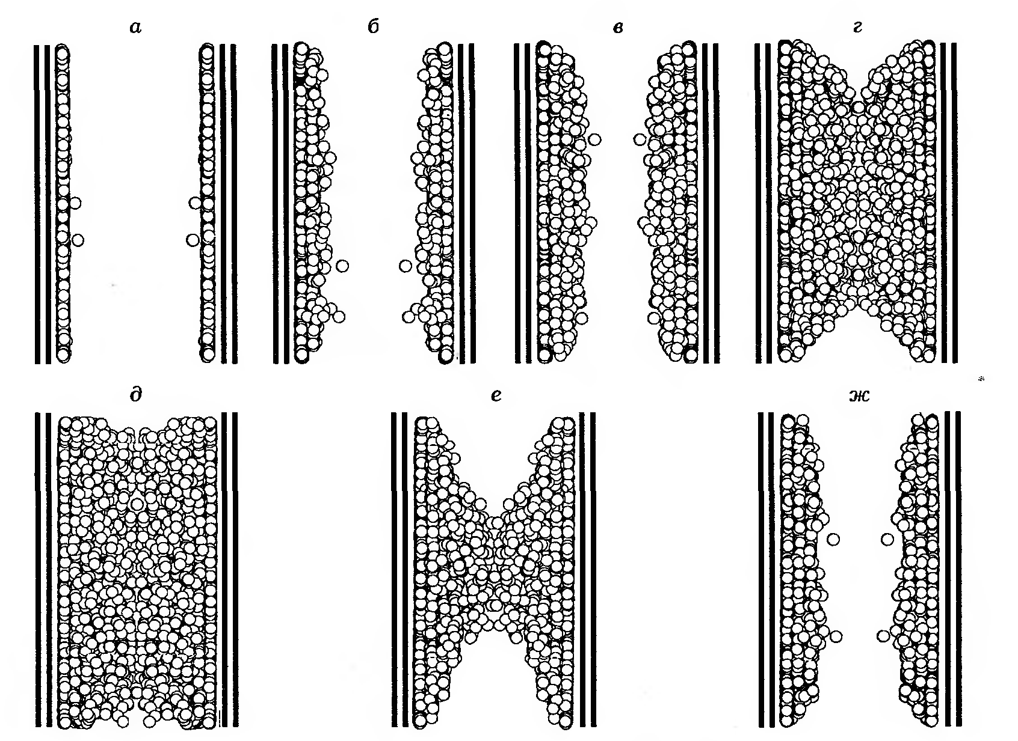
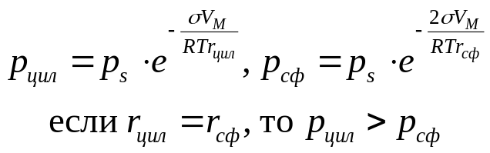
9
Капиллярная конденсация
Цилиндрическая открытая пора:
В случае цилиндрических открытых пор начальный участок изотермы адсорбции также связан с образованием полимолекулярного слоя на стенках поры. Однако в данном случае форма мениска будет цилиндрической с радиусом кривизны, равным 2R.
И капиллярная конденсация начнётся при давлении, соответствующем радиусу кривизны этого мениска. При этом уменьшение радиуса коры будет приводит к уменьшению равновесного давления и, как следствие, спонтанному заполнению поры.
Рисунок – Типичные молекулярные конфигурации аргона при адсорбции, капиллярной конденсации и десорбции при 77 К в цилиндрическом капилляре из графита диаметром 4,78 нм

Slide 10
10
Капиллярная конденсация
Цилиндрическая открытая пора:
Десорбция будет протекать из полностью заполненной поры при наличии сферического мениска жидкости радиусом R. Это означает, что десорбция будет протекать при более низком давлении, что отразится на изотерме появлением капиллярно-конденсационного гистерезиса.
Т.е. причиной гистерезиса в поре с постоянным сечением является то, что ее заполнение на адсорбционной ветви определяется кривизной цилиндрического мениска, а десорбция – кривизной сферического мениска.
Рисунок – Типичные молекулярные конфигурации аргона при адсорбции, капиллярной конденсации и десорбции при 77 К в цилиндрическом капилляре из графита диаметром 4,78 нм

Slide 11
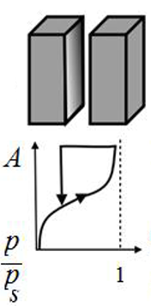
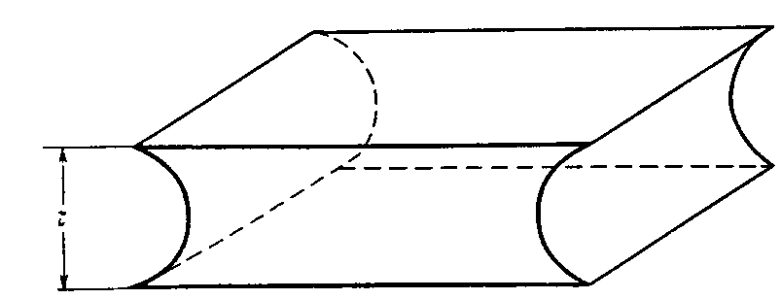
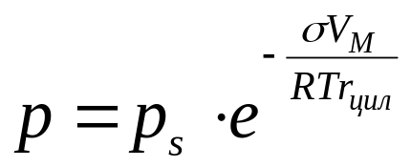
Капиллярная конденсация
Рассматривается простейший случай, когда пора представляет собой щель между двумя плоскими параллельными пластинами. В таком случае поверхность пленки, образованной при полимолекулярной адсорбции, является плоской, т.е. кривизна поверхности отсутствует и капиллярная конденсация при p/p_{s} < 1 происходить не будет.
По мере увеличения давления происходит утолщение адсорбционной плёнки до тех пор, пока противоположные слои не сомкнутся. Это может привести к образованию искривленного мениска в виде полуцилиндрической поверхности или профилей более сложной формы.
Когда пора заполнена полностью, у её краёв образуется мениск цилиндрической формы.
Десорбция начнётся при давлении, соответствующем радиусу его кривизны, и будет продолжаться до полного её опустошения. Таким образом, прямой и обратный процессы протекают по различным механизмам, что отражается на изотерме наличием петли гистерезиса.
Щелевая пора:
11

Slide 12
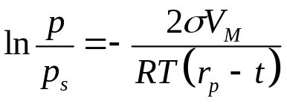
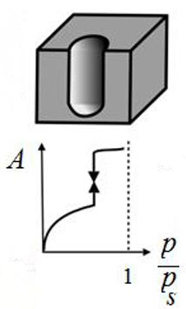

12
Капиллярная конденсация
Цилиндрическая тупиковая пора:
Капиллярная конденсация в цилиндрических тупиковых порах начнётся при относительном давлении, соответствующем радиусу кривизны сферического мениска, который образуется на дне поры при формировании полимолекулярного слоя.
При увеличении толщины адсорбционной плёнки радиус коры будет уменьшаться и равновесное давление над искривлённой поверхностью станет более низким по сравнению с действительным давлением паров. Это приведет к спонтанному заполнению поры, что отразится на изотерме вертикальным скачком.
Десорбция из полностью заполненной цилиндрической поры будет протекать при наличии сферического мениска при том же самом давлении, что и капиллярная конденсация.

Slide 13
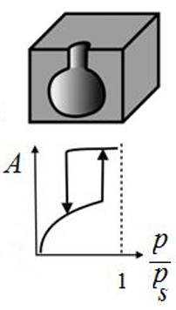
13
Капиллярная конденсация
При адсорбции в бутылкообразных порах также будет наблюдаться несовпадение кривых адсорбции и десорбции.
Бутылкообразную пору можно представить как комбинацию из сферической полости с радиусом r_{п} и цилиндрического горла с радиусом r_{г}. При этом процесс капиллярной конденсации в порах такой геометрии будет происходить различно в зависимости от соотношения размеров полости и горла. Различают широкогорлую (r_{п}/r_{г} < 2) и узкогорлую (r_{п}/r_{г} > 2) бутылкообразные поры.
В том случае, когда радиус полости больше удвоенного радиуса горла, капиллярная конденсация начнется при давлениях, соответствующих радиусу кривизны цилиндрического мениска горла, и продолжится в полости только при увеличении давления.
Десорбция начнётся при давлении, соответствующем радиусу кривизны сферического мениска в горле. При этом же давлении будет происходит и десорбция из полости (как и в предыдущем случае) за счёт несоответствия действительного давления равновесному.
В случае, когда r_{п}/r_{г} = 2, значения кривизны адсорбционных плёнок в полости и горле будут равны, поэтому капиллярная конденсация начнётся одновременно в обеих частях поры и закончится их спонтанным заполнением.
Десорбция начнётся при давлении, соответствующем радиусу кривизны сферического мениска в горле, и при этом же давлении произойдёт полное опустошение всей поры.
Таким образом адсорбционная ветвь будет соответствовать радиусу коры полости, а десорбционная – радиусу коры горла.
Бутылкообразная пора:

Slide 14
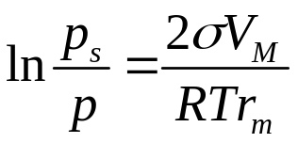
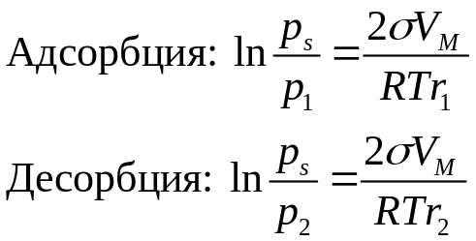
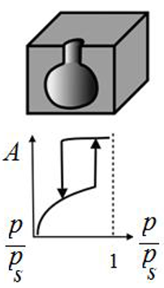
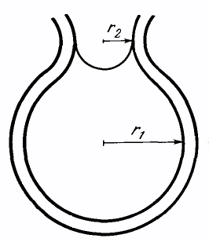
Капиллярная конденсация
Чем больше r₁ по сравнению с r₂ (чем уже горло поры по сравнению с полостью):
тем большее давление необходимо для заполнения пор по сравнению с давлением опорожнения пор;
тем более заметен гистерезис на кривой адсорбции-десорбции.
Бутылкообразная пора: Таким образом адсорбционная ветвь будет соответствовать радиусу коры полости, а десорбционная – радиусу коры горла.
Чем больше r₁ по сравнению с r₂ (чем уже горло поры по сравнению с полостью):
тем большее давление необходимо для заполнения пор по сравнению с давлением опорожнения пор;
тем более заметен гистерезис на кривой адсорбции-десорбции.
Рисунок – Схематическое изображение бутылкообразной поры: r₁ – радиус кривизны сферической поверхности адсорбционной пленки в полости поры; r₂ – кривизны полусферического мениска капиллярного конденсата в горле поры
Гипотеза Мак-Бэна – заполнение бутылкообразных пор происходит при давлении соответствующем 1/r₁, а опорожнение - при давлении, соответствующем 1/r₂
14

Slide 15
Адсорбционно-десорбционный гистерезис
Почему возникает гистерезис?
Гистерезис возможен потому, что процессы конденсации и испарения не являются в точности обратимыми друг другу. Конденсация: адсорбционная пленка играет роль зародышей, на которых происходит конденсация, когда относительное давление достигает величины, определяемой уравнением Кельвина. Испарение: испарение из мениска может происходить спонтанно, как только давление оказывается достаточно низким.
Присутствие на стенках пор молекул воздуха, затрудняющих смачивание стенок пор адсорбатом в прямом процессе – адсорбции. Обратный процесс – десорбция – уже не осложнен присутствием воздуха.
15

Slide 16
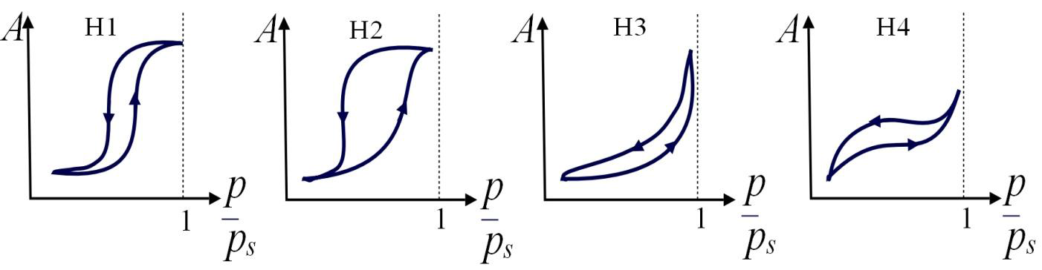
16
Классификация характерных типов формы петель гистерезиса ИЮПАК
Рисунок - Классификация петель гистерезиса
Н1 | Н2 | Н3 | Н4
Корпускулярная пористая структура, образованная сферическими частицами близкого размера с однородной упаковкой. Поры – открытые с обоих концов капилляры, имеют трубчатую форму с различной конфигурацией поперечного сечения (круглая, квадратная и т.д.) и небольшой разброс пор по величине. Крупнопористые и среднепористые силикагели, сажи и другие глобулярные адсорбенты. | Корпускулярная структура, но распределение и форма пор в этом случае неоднородны. КК между двумя параллельными пластинами или листами, сравнительно легко передвигающимися относительно друг друга. Некоторые пористые стекла – типично губчатые структуры. Для глобулярных и для губчатых структур наблюдаются оба эти типа Н1 и Н2. Вероятно, определяющим форму гистерезиса, является не форма пор, а соотношение размеров горл и полостей, а также однородность этих размеров. | Встречаются редко. Структуры подобного типа могут образоваться в процессе неравномерной сушки некоторых гелеобразных адсорбентов. Материалы с щелевидной формой пор. Наличие в веществе тороидальных, а также сквозных и замкнутых бутылкообразных пор с одинаковыми радиусами полостей и различными радиусами входных отверстий. Многие активные угли пароводяной активации, модифицированный монтмориллонит с раздвинутыми слоями. Пористые тела с конусообразными порами одинаковых размеров, клинообразные капилляры с закрытыми сторонами и открытыми концами. | Материалы с щелевидной формой пор при наличии микропор. Системы с набором неоднородных капилляров, имеющих широкую часть полости и разнообразные по величине короткие узкие горла. Тип Н4 отражает комбинацию микропор и мезопор, встречающуюся в некоторых типах активированных углей. Если гистерезис на изотерме адсорбции для углей имеет форму Н4, то это означает, что уже при сравнительно небольшом давлении произошло заполнение микропор и дальнейшая адсорбция практически прекратилась. Если наблюдается крутой подъем адсорбционной ветви изотермы вблизи p/p_{s} = 1, то можно предположить, основываясь на морфологии некоторых активных углей, что углеродная масса между полостями, имеющими размер мезо- и макропор, пронизана микропорами близкой к щелевидной форме.

Slide 17
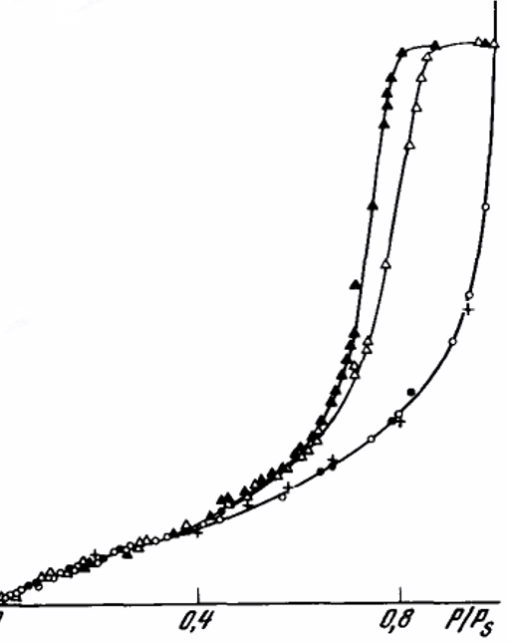
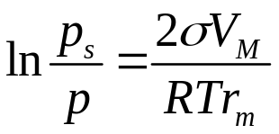

Вся система заполнена конденсатом
Силикагель
Как правило, уравнение Кельвина применяется при r = 1-25 нм.
Ширина пор, заполняемых конденсатом возрастает
Начало КК в наиболее тонких порах
Адсорбция ограничена образованием тонкого слоя на стенках пор
Молотый кварц / кварцевое стекло
17

Slide 18
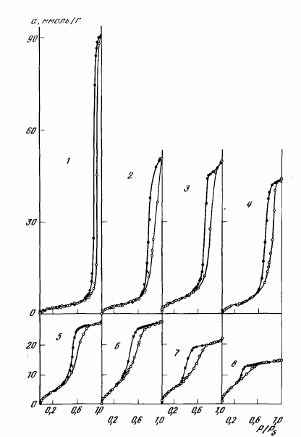
18
Капиллярная конденсация
Капиллярная конденсация характерна для изотерм адсорбции IV типа.
Чем тоньше пора:
тем сильнее адсорбционный процесс преобладает над капиллярно-конденсационным;
тем меньше высота гистерезиса;
тем сильнее гистерезис смещен в сторону малых относительных давлений
Для широкопористых адсорбентов гистерезисная петля вырождается – размеры мениска (горла поры) сопоставимы с размером внутренней полости поры
Плато и резкий вертикальный обрыв на кривой десорбции – однородные и узкие поры
Рисунок – Изотермы адсорбции пара воды на силикагелях с различной пористой структурой: от изотермы к изотерме объем пор и их размеры уменьшаются

Slide 19
Определение характеристик мезопор
Правило Гурвича - количество адсорбированного вещества, соответствующее области адсорбционно-десорбционного гистерезиса и выраженное в виде объема жидкости (имеющей плотность нормальной жидкости), должно быть одинаковым для всех адсорбтивов на данном пористом теле.
Радиус пор определяется по уравнению Кельвина с учетом принятой модели пор.
Поправки:
толщина адсорбционного слоя (соответствует началу гистерезиса);
зависимость поверхностного натяжения от кривизны при малых r.
Для расчета величины радиусов пор следует использовать изотермы десорбции:
являются более равновесными;
форма мениска сферическая, не искажена силовым полем стенок пор;
не нужна поправка на угол смачивания;
эта ветвь однозначно связана с капиллярной конденсацией независимо от преобладающей формы пор в материале.
Объем пор определяется по приросту ветви изотермы десорбции при данных r.).
19

Slide 20
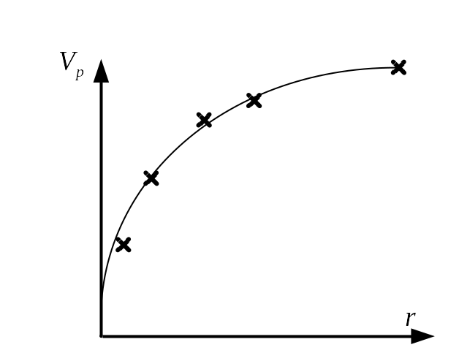
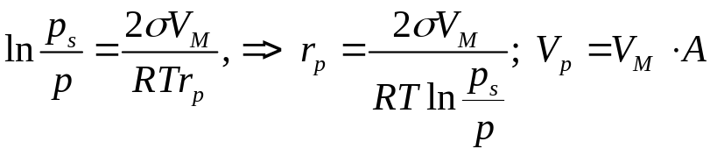
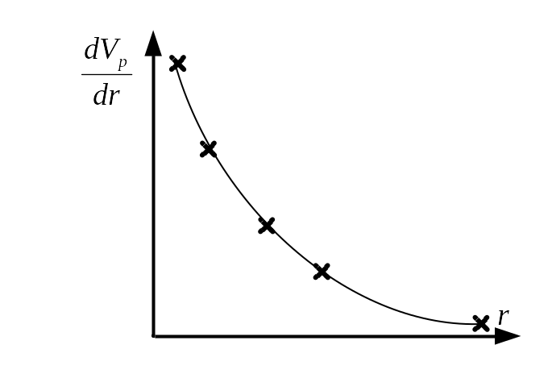
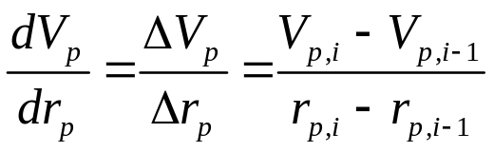
Определение характеристик мезопор
Метод Фостера
принимается равенство радиуса кривизны мениска и радиуса коры (адсорбционная пленка отсутствует);
принимается форма пор (например, по форме петли гистерезиса) – от этого зависит вид уравнения Кельвина и входящие в него величины;
объём пор вычисляется по величине адсорбции и молярному объему жидкости при t_{адс};
Рисунок – Интегральная кривая распределения объема пор по радиусам пор
Таблица – Определение распределения пор (мезопор) по размерам
A | p | p/p_{s} | ln(p_{s}/p) | r_{p} | V_{п} | V_{п}/V_{п,макс} | t | d(V_{п}/V_{п,макс})/dr_{p}
Рисунок – Дифференциальная кривая распределения объема пор по радиусам пор
20

Slide 21
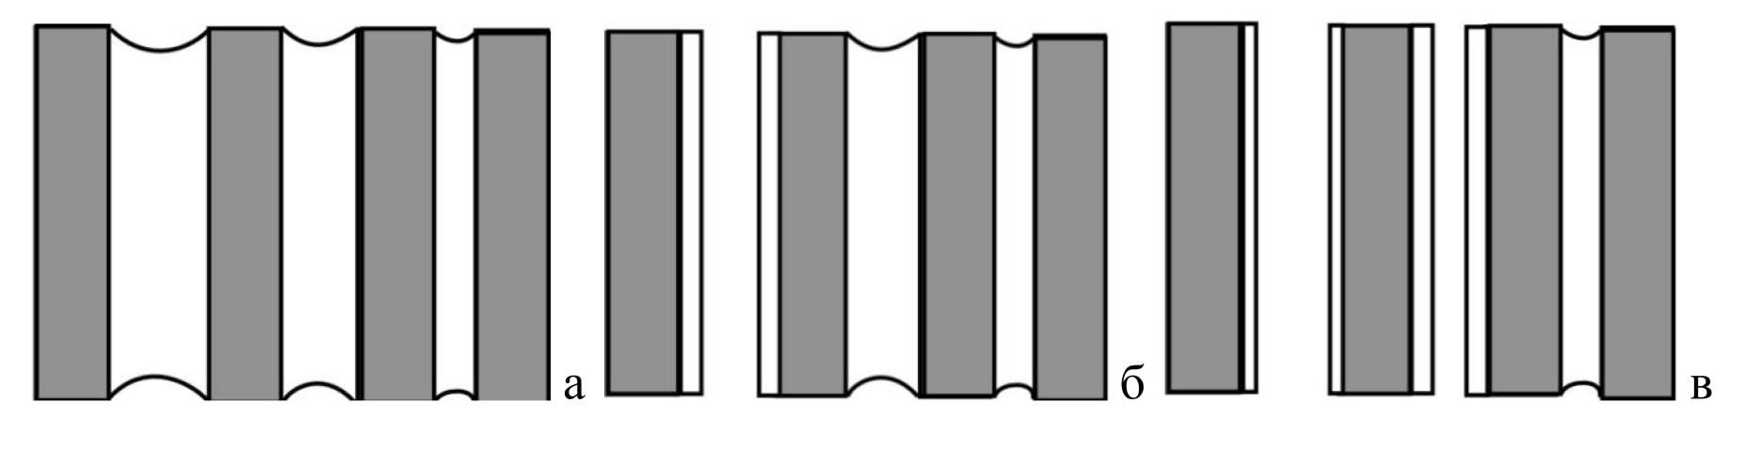
Определение характеристик мезопор
Учёт толщины адсорбционной плёнки
При максимальном относительном давлении вся пористая структура заполнена адсорбатом.
При снижении относительного давления на некоторую величину в первой группе пор наибольшего радиуса начинается испарение адсорбата, и на стенках пор остаётся плёнка толщиной t.
При дальнейшем уменьшении относительного давления, освобождается следующая фракция пор меньшего радиуса. При этом адсорбат также удаляется из плёнки на стенках первой фракции пор.
При расчёте объёма и размера пор необходимо поэтапно учитывать объём адсорбата, удаляемый как из объёма поры, так и из адсорбционной плёнки. Объём адсорбата, освобождающегося во время десорбции, рассчитывается как сумма объёмов, теряемых из объёма поры данного размера и из адсорбционной плёнки пор «предыдущего» размера. По разности этих объёмов определяется объём коры, отнесённый к её среднему радиусу. Затем производится пересчёт объёма коры в объём поры, а радиус коры – в соответствующий радиус поры.
21

Slide 22
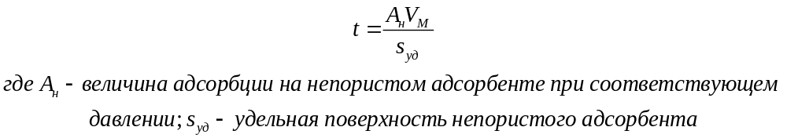
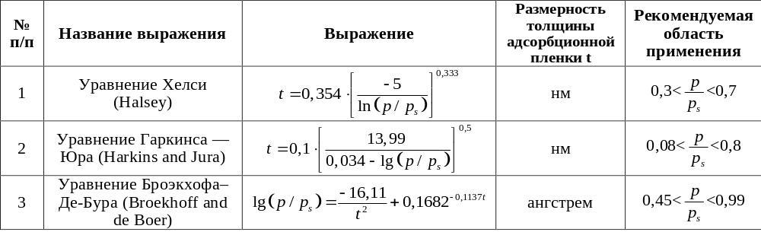
Определение характеристик мезопор
Учёт толщины адсорбционной плёнки
Если известна величина адсорбции на непористом материале той же химической природы, то величину толщины адсорбционной плёнки t можно рассчитать по следующему уравнению:
где А_{н} – велечина адсорбции на непористом адсорбенте при соответствующем давлении;
S_{уд} – удельная поверхность непористого адсорбента.
Таблица — Выражения для расчета толщины адсорбционной пленки азота
22

Slide 23
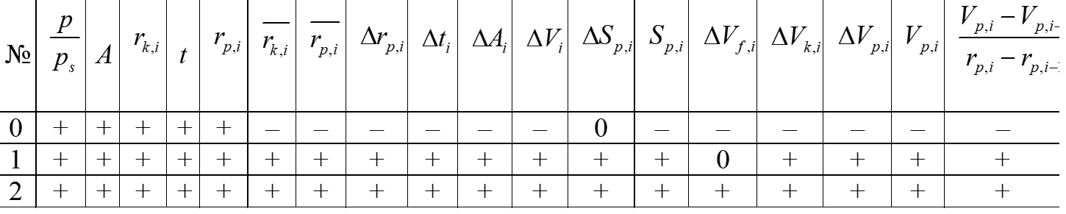
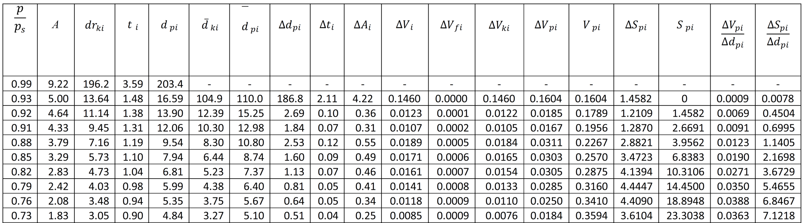
Определение характеристик мезопор
Метод Пирса
расчёт начинается с максимального относительного давления;
толщина адсорбционной пленки t_{i} (по подходящей формуле);
при расчете площади адсорбционной пленки делается допущение о форме пор;
Таблица — Данные для расчёта распределения объёма пор по размерам по методу Пирса
Таблица — Пример использования метода Пирса (размеры пор – в нм, объёмы пор – в см³/г, площадь поверхности – в м²/г)
23

Slide 24
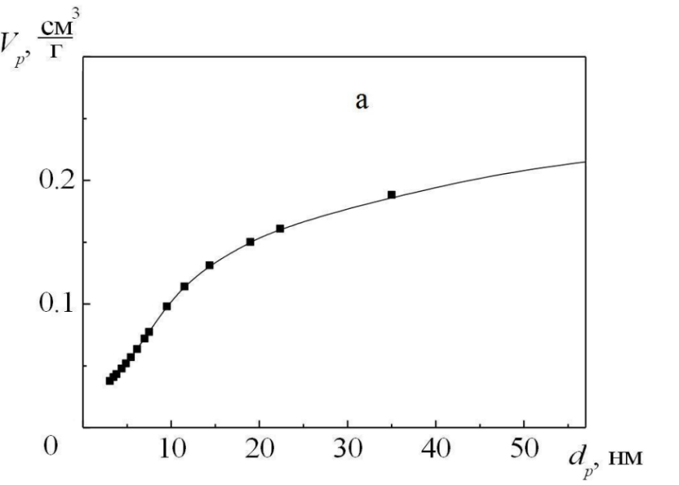
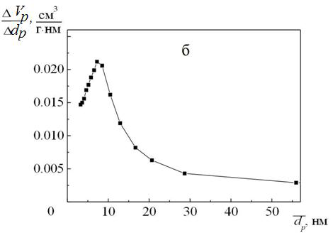
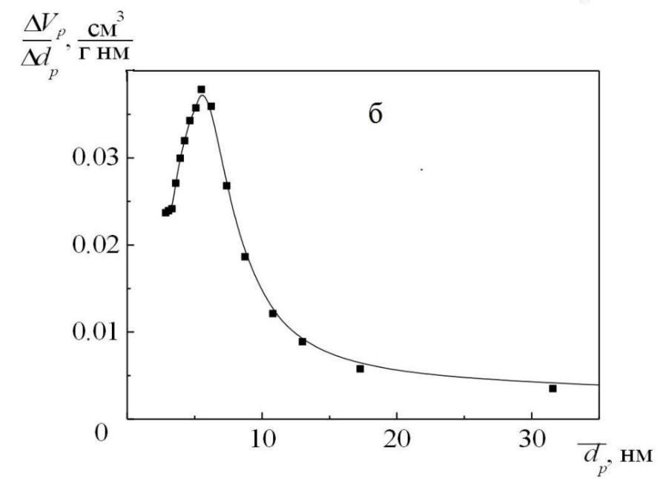
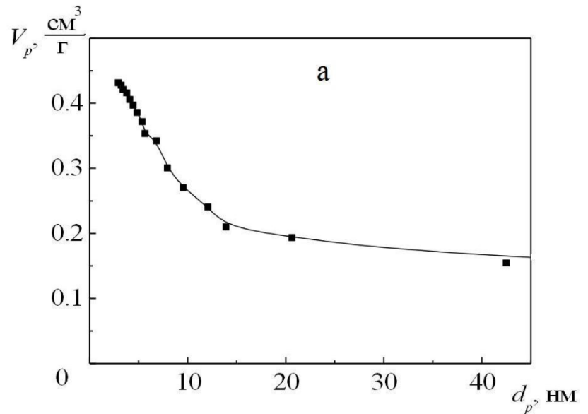
Определение характеристик мезопор
Рисунок – Интегральная (а) и дифференциальная (б) кривые распределения объёма пор по размерам для образца γ-Al₂O₃, рассчитанные методом Фостера
Рисунок – Интегральная (а) и дифференциальная (б) кривые распределения объёма пор по размерам для образца γ-Al₂O₃, рассчитанные методом Пирса
24

Slide 25
Определение характеристик мезопор
Другие методы:
метод Баррета–Джойнера–Халенда (BJH): модели щелевых и цилиндрических пор, разбиение экспериментальной изотермы на участки по r_{p} отличается от других методов;
метод Доллимора–Хилла (DH): модель цилиндрических пор, разбиение экспериментальной изотермы на участки по r_{p} отличается от других методов;
метод Робертса: в расчётах не используются данные о величине площади поверхности стенок пор или длине пор;
метод Брунауэра-Михаила-Бодора (МР): безмодельный метод, исключает влияние выбранной модели формы пор – параметром выступает гидравлический радиус поры.
25

Slide 26
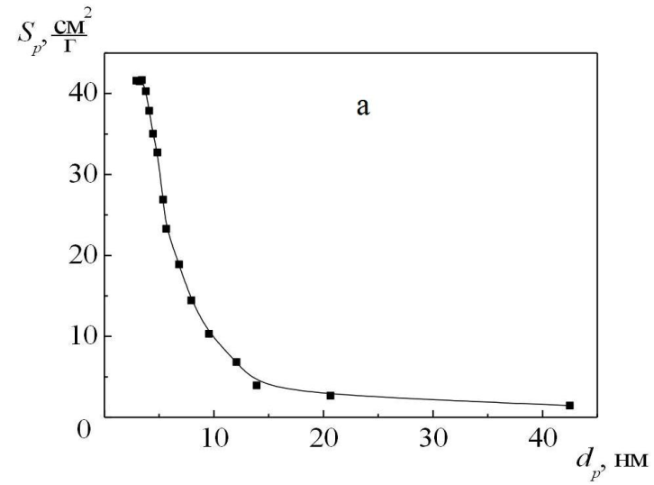
Определение характеристик мезопор
Определение удельной поверхности мезопористых материалов
с использованием метода БЭТ (для изотерм IV типа так же, как и для изотерм II типа) с помощью величины емкости монослоя;
по кумулятивной (суммарной) удельной поверхности пор, которая рассчитывается практически во всех методах определения распределения пор по размерам (величина поверхности стенок пор).
безмодельный метод Киселева: фактически определяет площадь поверхности стенок кор; для нахождения площади поверхности стенок пор необходимо учитывать наличие адсорбционной пленки и задаваться той или иной формой пор;
Если выбранная модель (преобладающая форма пор) будет верной, то величины удельных поверхностей, определённые из распределения пор по размерам и по методу БЭТ, будут сопоставимы.
Однако, как правило, данные величины довольно сильно различаются, в связи с тем, что удельная поверхность по БЭТ является завышенной величиной из-за наличия микропор в материале. Значение удельной поверхности по Киселеву, обычно, меньше удельной поверхности БЭТ.
Иные результаты могут быть связаны с наличием в материале конических пор или пор более сложной формы с непостоянным сечением по длине.
Рисунок – Интегральная кривая распределения площади поверхности пор по размерам для образца γ-Al₂O₃, рассчитанная методом Пирса
Метод | Пирс | БЭТ | Киселев
S_{уд}, м²/г | 41,5 | 52,1 | 78,6
26

Slide 27
Общие рекомендации по определению характеристик мезопор
Выбор адсорбата.
Для получения изотермы адсорбции – десорбции наиболее подходящим адсорбатом является азот. Использование аргона или криптона для этих целей не рекомендуется.
Выбор метода измерения. Для измерения изотермы адсорбции возможно использование статических методов измерений (объёмный и гравиметрический).
Дегазация образца. Требования к дегазации являются аналогичными, как и для определения удельной поверхности макропористых и непористых тел. В отличие от макропористых, дегазация мезопористых образцов может занять более длительное время.
Условия проведения измерений. Особое внимание при проведении измерений изотерм адсорбции следует обратить на чистоту адсорбата (99,9 % и выше) и глубину погружения измерительной ячейки в сосуд Дьюара. Поскольку измерения полной изотермы адсорбции и десорбции происходят течение длительного времени, важно следить за уровнем жидкого азота.
27

Slide 28
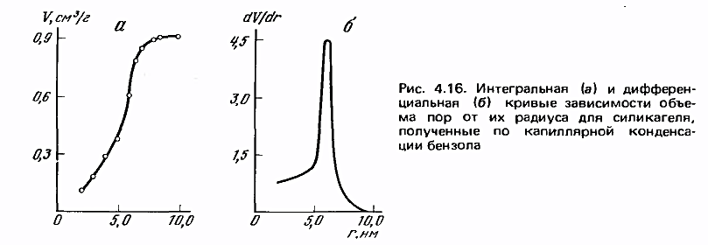
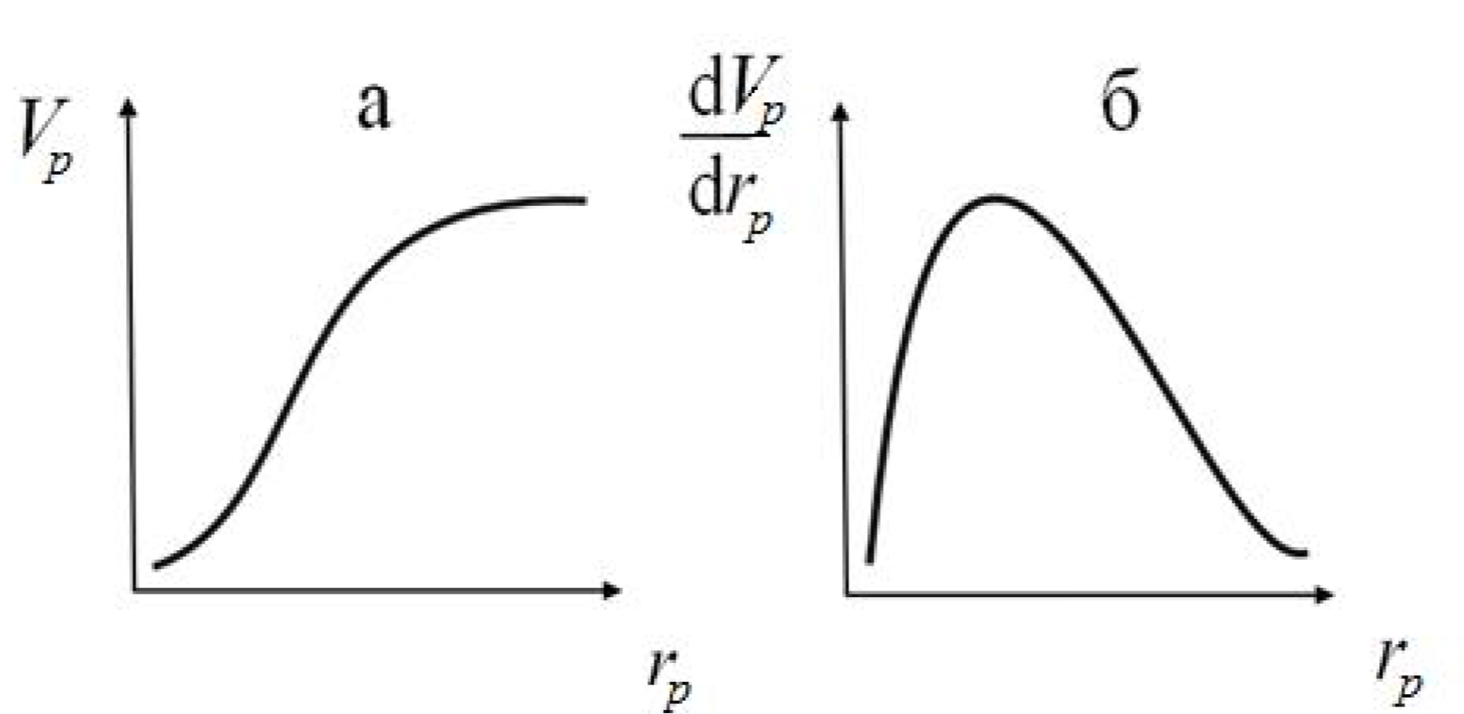
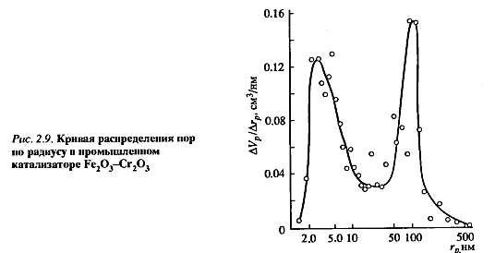
28

Slide 29
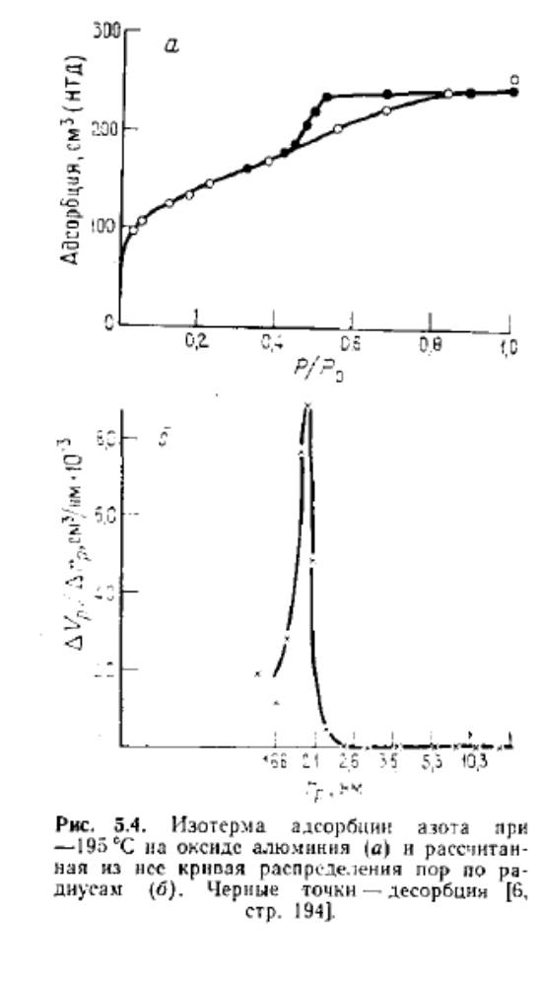
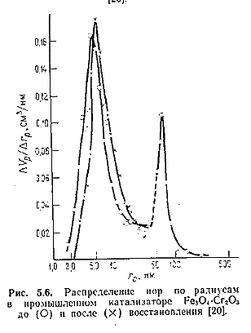
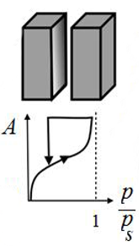
29

